Slide 1
COMANDOS LINUX
Noemi Arquiño Cerna

Slide 2
Probando teclado
´Para probar escribimos algunos caracteres
Si el último carácter del indicador de shell es # en lugar de $, está operando como superusuario . Esto significa que tiene privilegios administrativos. Esto puede ser peligroso, ya que puedes eliminar o sobrescribir cualquier archivo del sistema.

Slide 3
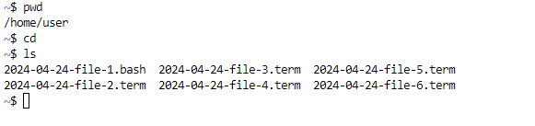
Navegación
Aquí se presenta los tres primeros comandos
ver el nombre del directorio que en este caso es “home/user” y enumerar los archivos del directorio.

Slide 4
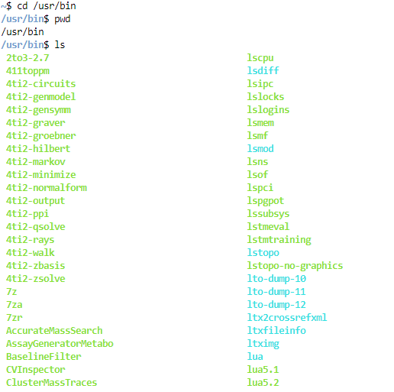
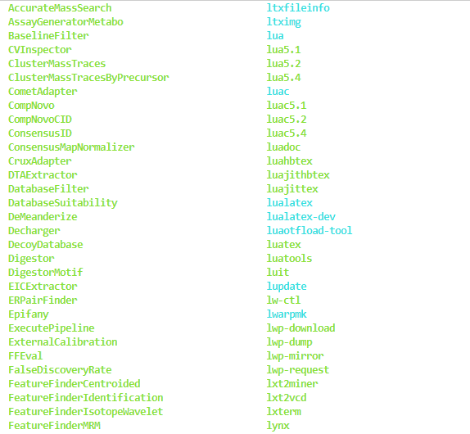
Cambiar el directorio del trabajo
cambiamos el directorio de trabajo actual /usr/biny que está lleno de archivos

Slide 5

Cambiamos nuevamente el directorio de trabajo a /usr/bin:

Slide 6


Cambiar directorio de trabajo
Se puede hacer de 2 formas:
Ruta absoluta
Ruta relativa

Slide 7
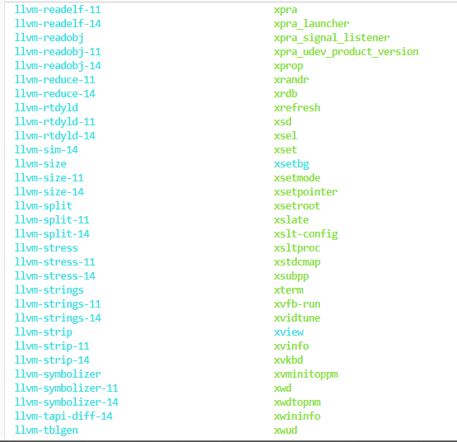
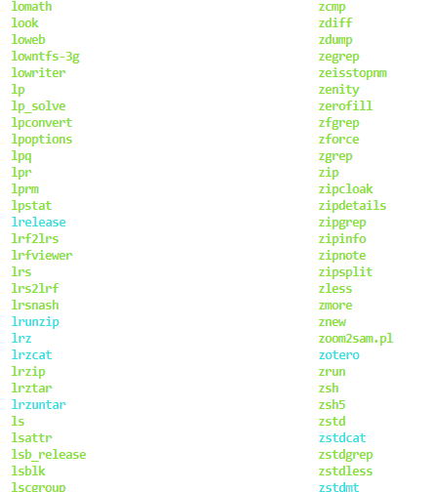
Mirando alrededor
Ejemplos de comando ls ls /bin

Slide 8
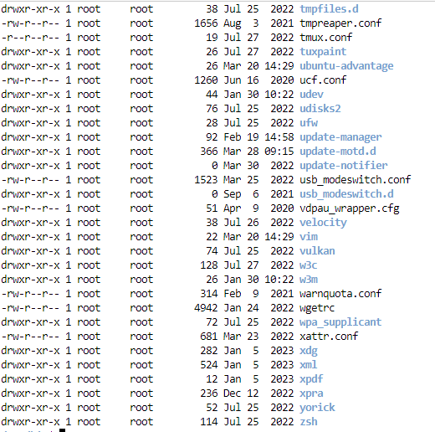
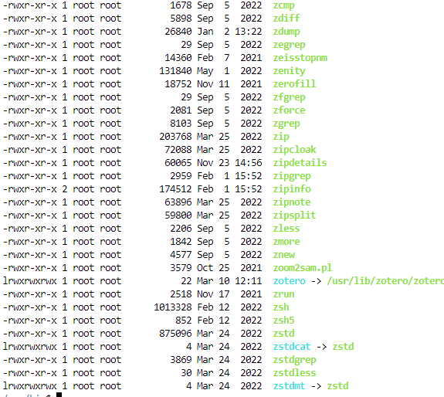
ls -l ls -l /etc /bin

Slide 9
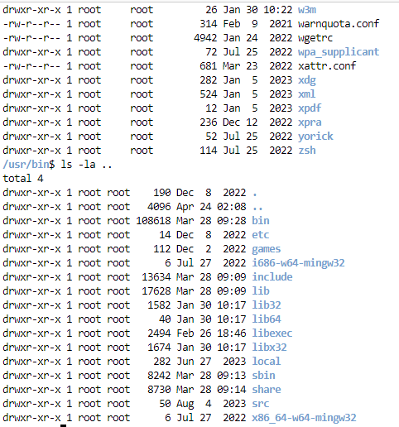
ls -la ..
En estos comandos nos muestra el nombre del archivo, hora de modificación, tamaño, grupo y dueño (que es el nombre del propietario del dueño del archivo)

Slide 10
Utilizamos el comando file que examinará un archivo y nos dirá qué tipo de archivo es.

